Slide 1
Ordenación de vectores
Taller de Programación - Imperativo - 2017

Slide 2
Temas de la clase
Concepto de Ordenación.
Método de Ordenación por Intercambio
Análisis teórico del método de Ordenación
Taller de Programación - Imperativo - 2017

Slide 3
1. Concepto de Ordenación.
El proceso por el cual, un grupo de elementos puede ser ordenado se conoce como algoritmo de ordenación.
¿Por qué es importante una operación de ordenación en arreglos?
Analicemos distintas situaciones problemáticas donde ésta operación es necesaria…
Taller de Programación - Imperativo - 2017

Slide 4
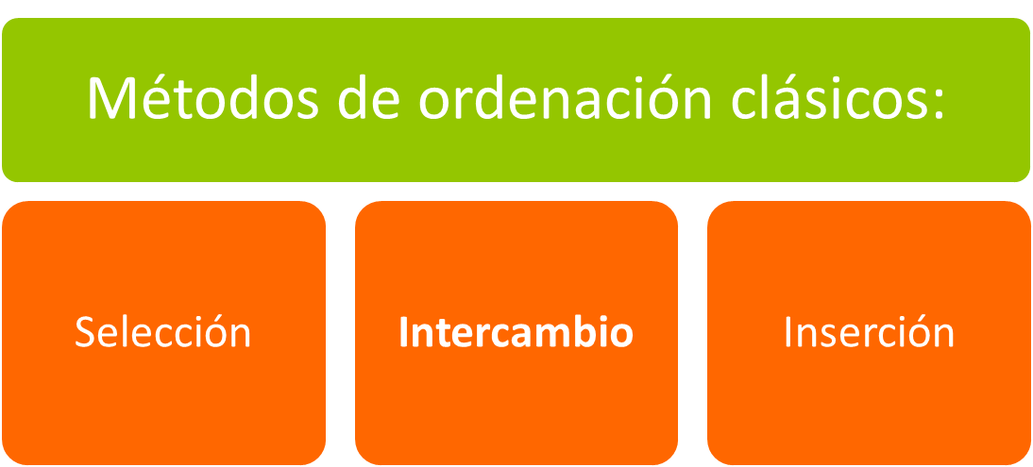
Concepto de Ordenación.
Taller de Programación - Imperativo - 2017

Slide 5
2. Método de intercambio
Se comparan e intercambian datos adyacentes según corresponda
Requiere n-1 pasadas sobre el vector
Si se quiere ordenar el vector de menor a mayor, al final de cada pasada el mayor queda al final del arreglo (no es necesario re - compararlo)
Veamos el ejemplo…
Taller de Programación - Imperativo - 2017

Slide 6





2. Método de intercambio
Pasada 1
¿Cómo soy respecto de mi vecino?
Posición 1
Posición 2
Posición 3
Posición 4
Posición 5
Auxiliar
Taller de Programación - Imperativo - 2017

Slide 7
2. Método de intercambio
Pasada 1
¿Cómo soy respecto de mi vecino?
Posición 1
Posición 2
Posición 3
Posición 4
Posición 5
Auxiliar
Taller de Programación - Imperativo - 2017

Slide 8
2. Método de intercambio
Pasada 1
¿Cómo soy respecto de mi vecino?
¿Cómo soy respecto de mi vecino?
Posición 1
Posición 2
Posición 3
Posición 4
Posición 5
Termina la pasada 1.
El mayor está ubicado al final y no será necesario volver a compararlo
Auxiliar
Taller de Programación - Imperativo - 2017

Slide 9
2. Método de intercambio
Pasada 2
¿Cómo soy respecto de mi vecino?
¿Cómo soy respecto de mi vecino?
¿Cómo soy respecto de mi vecino?
Posición 1
Posición 2
Posición 3
Posición 4
Posición 5
Termina la pasada 2.
¿Hasta dónde se recorre el arreglo?
Auxiliar
Taller de Programación - Imperativo - 2017

Slide 10
2. Método de intercambio
Pasada 3
¿Cómo soy respecto de mi vecino?
¿Cómo soy respecto de mi vecino?
Posición 1
Posición 2
Posición 3
Posición 4
Posición 5
Terminó la pasada 3.
los últimos tres están ordenados…
Auxiliar
Taller de Programación - Imperativo - 2017

Slide 11
2. Método de intercambio
Pasada 4
¿Cómo soy respecto de mi vecino?
Posición 1
Posición 2
Posición 3
Posición 4
Posición 5
Auxiliar
Taller de Programación - Imperativo - 2017

Slide 12
3. Método de Intercambio
Ordenar (v: tipo_vector; n: valor_de_dimL);
Repetir desde i := n hasta 2
Repetir desde 1 hasta i-1
si v[j] > v[j+1]
intercambio
¿Qué modificaciones haría en este algoritmo si quisiera ordenar un vector de registros?
Taller de Programación - Imperativo - 2017

Slide 13

Actividades en Máquina
Descargar de Ideas: ProgramaVectores
Utilizando ProgramaVectores realice las siguientes actividades:
ACTIVIDAD 1
    a) Compile y ejecute
    b) ¿Qué hace el programa?
Taller de Programación - Imperativo - 2017

Slide 14
Actividades en Máquina
Utilizando ProgramaVectores realice la siguiente actividad:
ACTIVIDAD 2
Implementar el módulo OrdenaciónPorIntercambio utilizando el pseudocódigo analizado.
Invocar el módulo y mostrar el vector resultante.
Enviar a través de la Mensajería de Ideas, el archivo ProgramaVectores.pas al docente asignado al grupo.
Taller de Programación - Imperativo - 2017

Slide 15
3. Método de Intercambio – Análisis Teórico
Ordenar (v: tipo_vector; n: valor_de_dimL);
Repetir desde i := n hasta 2
Repetir desde 1 hasta i-1
si v[j] > v[j+1]
intercambio
Supongamos que:
C: Nro comparaciones
M: Nro de intercambios
C = (n-1) + (n-2) + (n-3) + ............+ 2 + 1 = [n (n-1)] / 2
M = 3 n (n-1)/2
Taller de Programación - Imperativo - 2017

